Slide 1


Slide 2




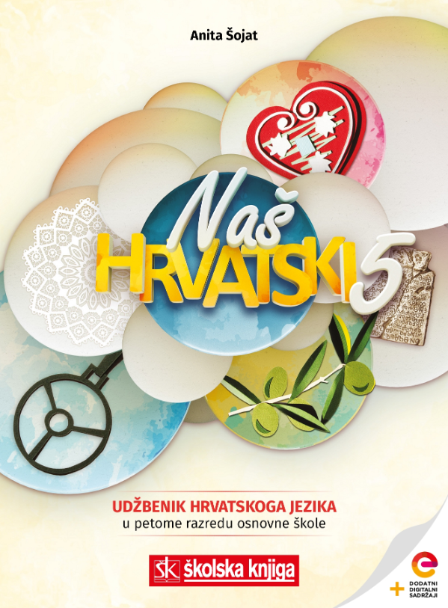

Futur prvi

Slide 3



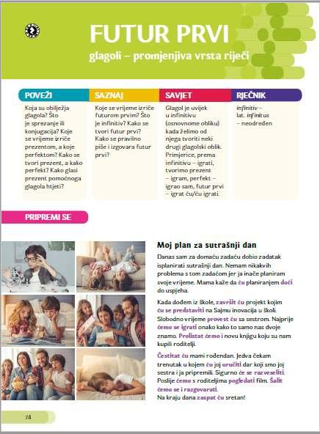

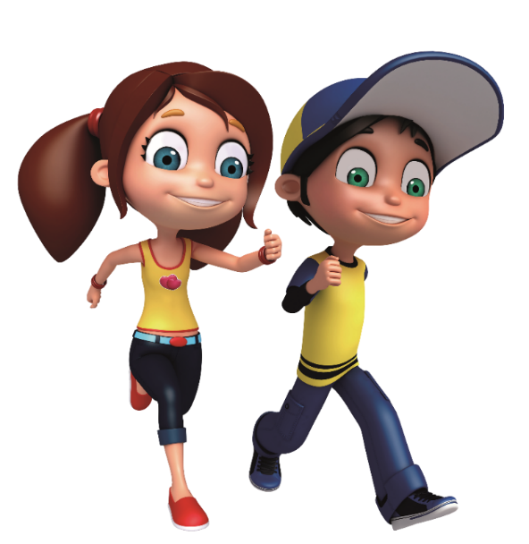
POVEŽI
Koja su obilježja glagola? Što
je sprezanje ili konjugacija? Kako glasi prezent pomoćnoga
glagola htjeti?

Slide 4

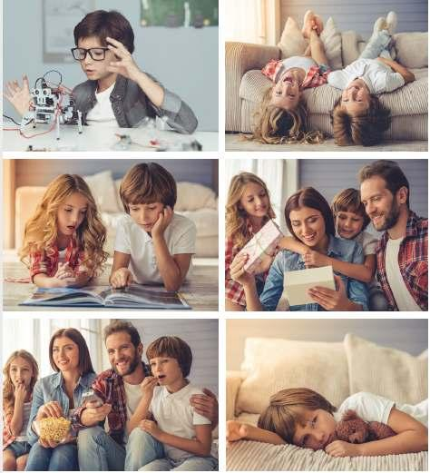

PRIPREMI SE
Odaberi dvije sličice i napiši aktivnost koju ćeš sutra raditi, npr. Sutra ću gledati seriju.
Jesu li se te radnje ostvarile ili će se ostvariti u budućnosti?
Glagoli izriču buduću radnju.

Slide 5



Promotri primjere. Od koliko su riječi složeni istaknuti glagolski oblici?
Slobodno vrijeme provest ću sa sestrom.
Čestitat ću mami rođendan.
Mama kaže da ću planiranjem doći do uspjeha.
NAUČI
FUTUR PRVI
Futur prvi složeno je glagolsko vrijeme kojim se izriču radnje koje će se događati u budućnosti.
složeni glagolski oblik (dvije riječi)
futur prvi

Slide 6
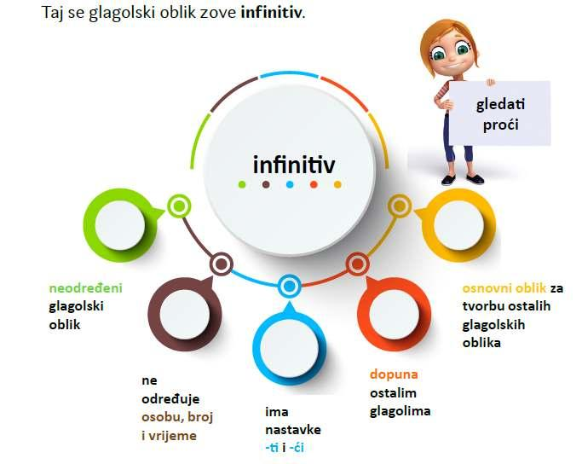

Promotri primjere. Odredi osobu i broj istaknutim glagolima.
Poslije ćemo pogledati s roditeljima film i razgovarati o njemu.
NAUČI
1. osoba množine
ne možemo odrediti osobu, broj
INFINITIV
Infinitiv je neodređeni glagolski oblik koji završava nastavcima -ti ili -ći.

Slide 7
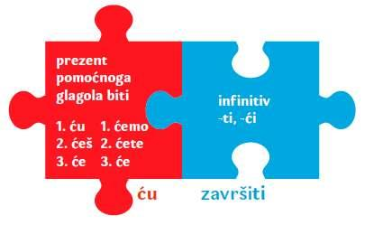

Promotri primjer. S pomoću kojih se dviju sastavnica tvori futur prvi?
NAUČI
Poslije ću završiti svoj projekt.
TVORBA FUTURA PRVOG
ću završiti
Futur prvi tvori se od nenaglašenoga prezenta pomoćnoga glagola htjeti
(ću, ćeš, će; ćemo, ćete, će) i
infinitiva.

Slide 8
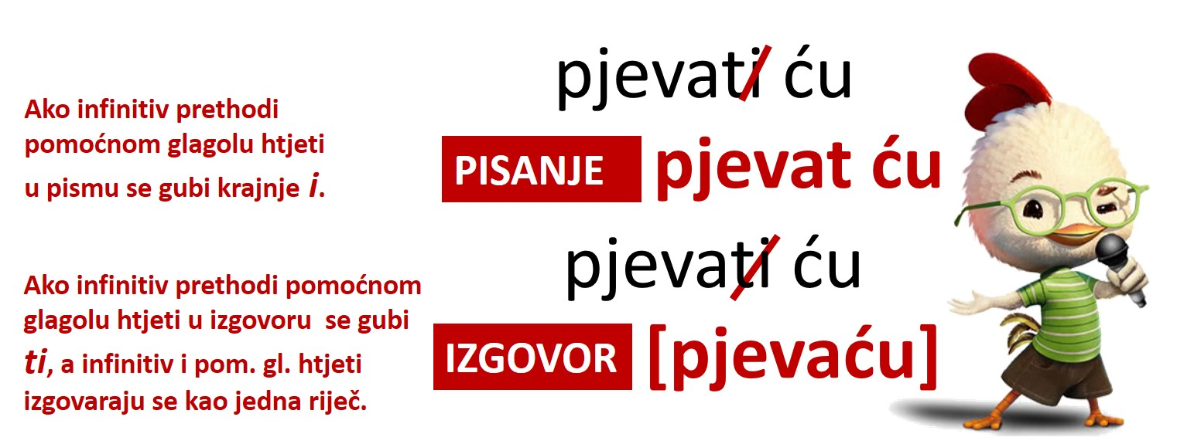

Promotri primjere. Što se događa kada infinitiv prethodi
pomoćnom glagolu htjeti u pisanju, a što u izgovoru?
TOČNO PIŠI I GOVORI
FUTUR PRVI – pisanje i izgovor
Točno piši i izgovaraj futur prvi s obzirom na mjesto infinitiva!

Slide 9


Pogledao sam zanimljiv film.
UVJEŽBAVANJE
Pogledat ću zanimljiv film.
Idemo na koncert u Zagreb
Napiši rečenice u futuru prvom.
Napiši odgovarajući oblik zadanih glagola.
Ići ćemo na koncert u Zagreb.
Pročitat ću
___________ novu knjigu. (pročitati, 1. osoba jednine)
ćete ići
Sutra_____________na kupanje. (ići, 3. osoba množina)
Peći ćeš
____________ kolače s bakom. (peći, 2. osoba jednine)
ćete
putovati
Vi _____sigurno _________svijetom. (putovati, 2. osoba množine)

Slide 10
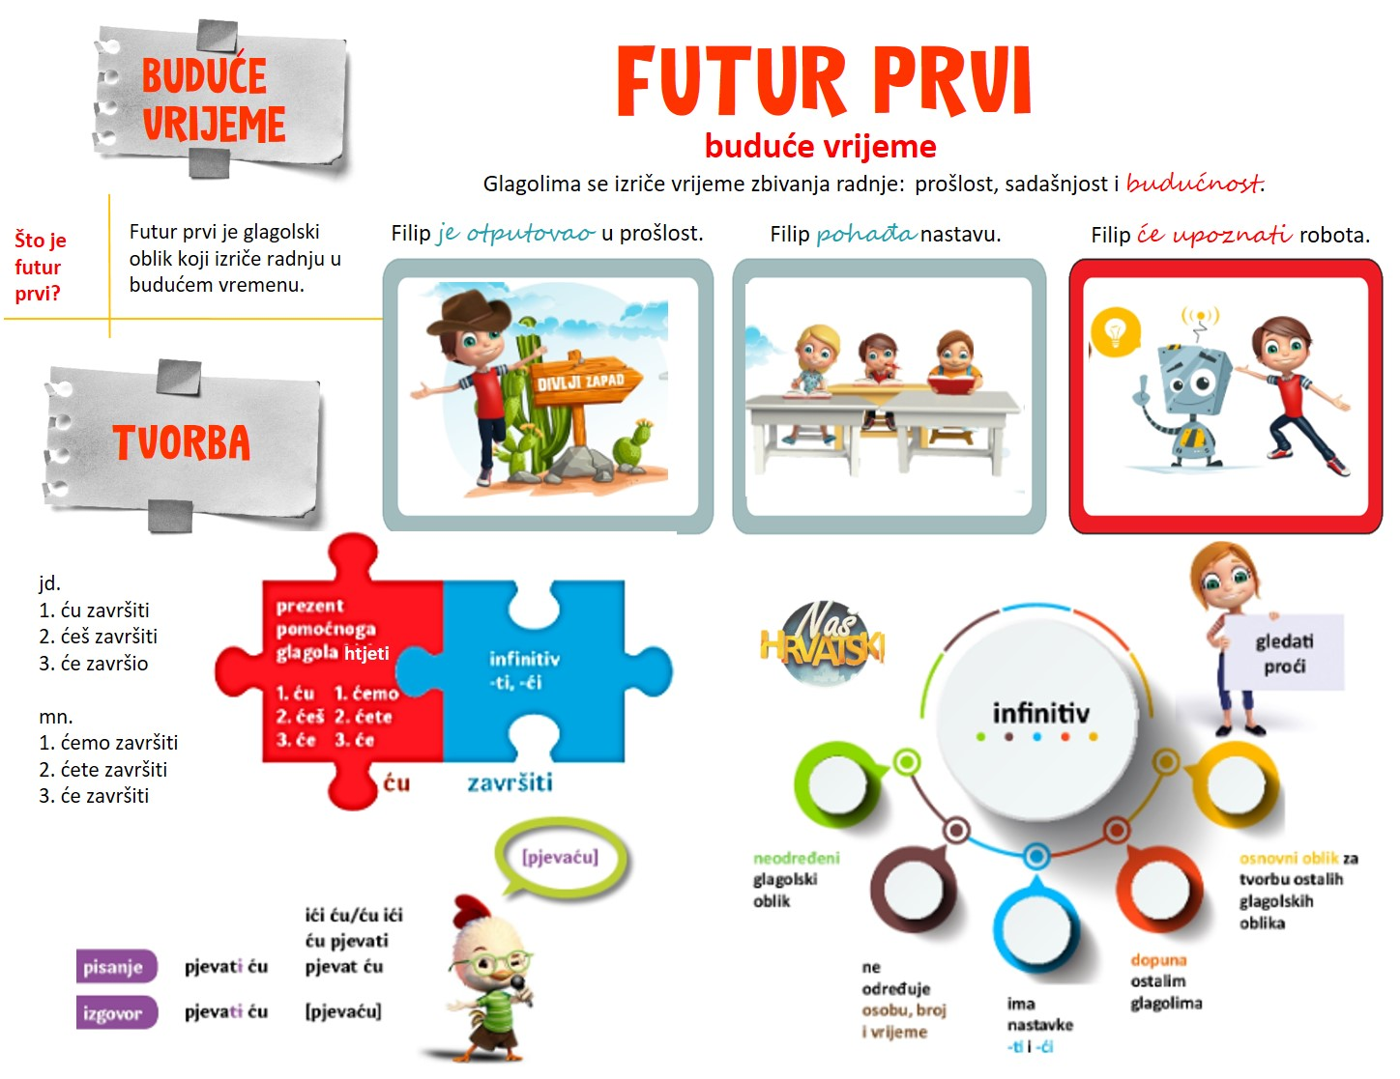

PONOVI

Slide 11







Opiši izum za brže putovanje u budućnosti.
S pomoću nastavnih listića i utvrdi svoje znanje o futuru prvom.
PONOVI
Poslušaj zvučne zapise o futuru prvom te njegovoj točnoj uporabi.
Samovrednuj poznavanje futura prvog uz izlaznu karticu.
Preuzmi sažetak i ponovi futur prvi.

